Slide 1
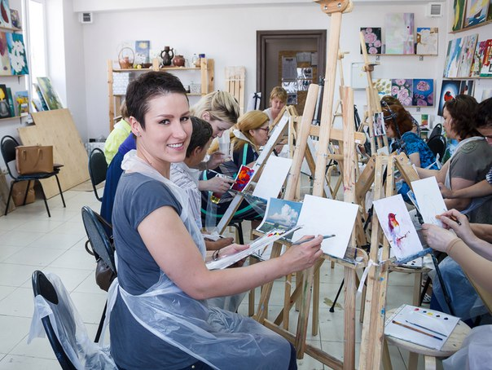
«Мы вместе-Без Бергэ»
Путь сотрудничества
02.02.17 г. Казань

Slide 2
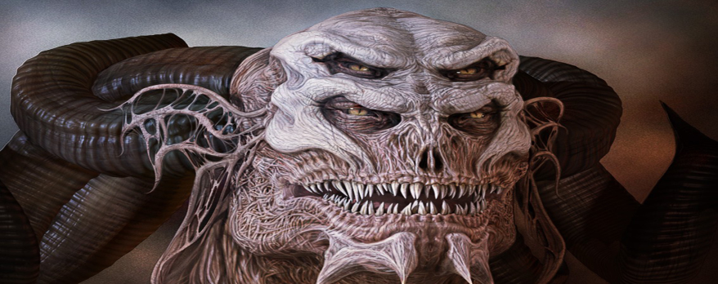
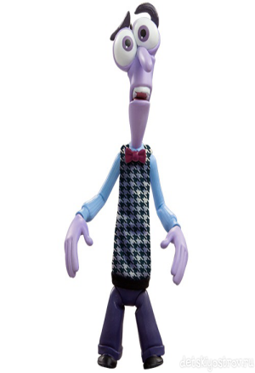
ВОСПРИЯТИЕ ОБЩЕСТВОМ ОНКОЛОГИЧЕСКИХ ЗАБОЛЕВАНИЙ
МИФЫ ОБ ОНКОЛОГИИ
РЕАКЦИЯ ОБЩЕСТВА

Slide 3
СПОСОБЫ ИЗМЕНЕНИЯ МИФОВ ОБ ОНКОЛОГИИ
Примеры жизненных стратегий людей, перенесшших онкологию
Изменееие позиционирования врачей
Информрование о современных способах лечения
Изменение картины мира окновыздоравливаюющих
МИФЫ ОБ ОНКОЛОГИИ

Slide 4
ИЗМЕНЕНИЕ КАРТИНЫ МИРА ОНКОВЫЗДОРАВЛИВАЮЩИХ
ОБРАЗ ЖИЗНИ
ОБРАЗ ЖИЗНИ
СИТУАЦИЯ БОЛЕЗНИ
«Я»
СИТУАЦИЯ БОЛЕЗНИ
СИСТЕМА ОТНОШЕНИЙ
ДЕЯТЕЛЬНОСТЬ
«Я»
СИСТЕМА ОТНОШЕНИЙ
ДЕЯТЕЛЬНОСТЬ

Slide 5
ИЗМЕНИЕ КАРТИНЫ МИРА ОНКОВЫЗДОРАВЛИВАЮЩИХ. ИНСТРУМЕНТЫ
ПОМОЩЬ ДРУГИМ:
ОРГАНИЗАЦИЯ ИНТЕРАКТИВНЫХ ПРАЗДНИКОВ ДЛЯ ДЕТЕЙ ИЗ ПРИЕМНЫХ СЕМЕЙ
ВОЛОНТЕРСТВО
УЧАСТИЕ В БЛАГОТВОРИТЕЛЬНЫХ ЯРМАРКАХ

Slide 6
ИЗМЕНИЕ КАРТИНЫ МИРА ОНКОВЫЗДОРАВЛИВАЮЩИХ. ИНСТРУМЕНТЫ .
ТВОРЧЕСТВО:
ТЕРАПИЯ СИМВОЛАМИ (СОЗДАНИЕ КАРТИН)
ТЕРАПИЯ МУЗЫКОЙ (АНСАМБЛЬ, ХОР)
МАСТЕРСКИЕ (ДЕКУПАЖ)
ДИЗАЙН (НОВАЯ ЖИЗНЬ СТАРЫМ ВЕЩАМ)

Slide 7
Примеры жизненных стратегий людей, перенесших онкологию. Инструменты.
ГРУППЫ В СОЦИАЛЬНЫХ СЕТЯХ
ОРГАНИЗАЦИЯ КОНЦЕРТОВ И ТЕМАТИЧЕСКИХ МЕРОПРИЯТИЙ
ПУБЛИКАЦИИ В ПРЕССЕ
УЧАСТИЕ В ТЕЛЕВИЗИОННЫХ ПРОГРАММАХ
ПУБЛИЧНЫЕ ВЫСТУПЛЕНИЯ (TED и др.)

Slide 8
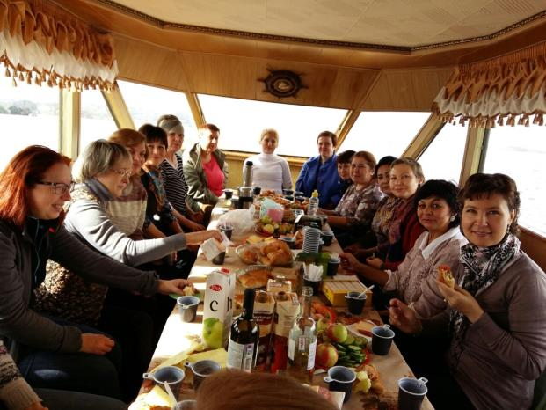
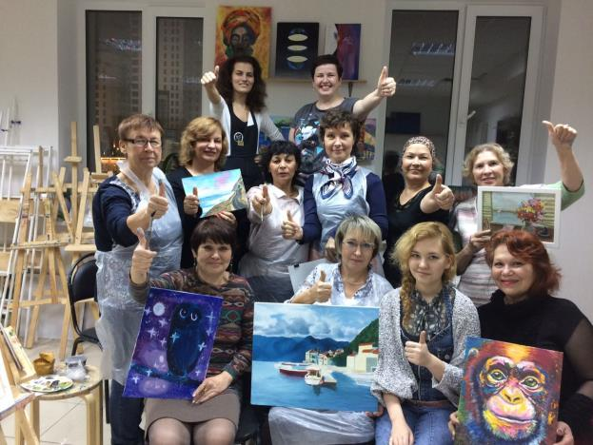
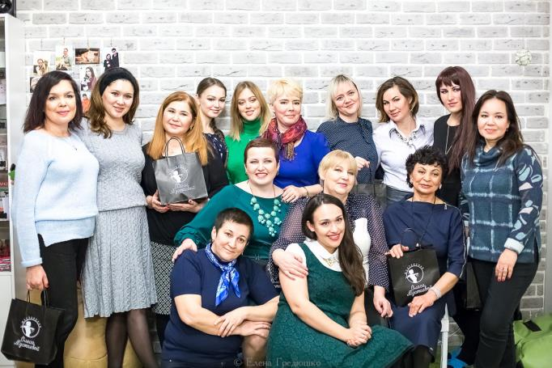
ИНФОРМИРОВАНИЕ О СПОСОБАХ И МЕТОДАХ ЛЕЧЕНИЯ В РЕСПУБЛИКЕ ТАТАРСТАН И РОССИИ. ИНСТРУМЕНТЫ
ШКОЛА ЗДОРОВЬЯ НА БАЗЕ РКОД МЗ РТ
ТЕМАТИЧЕСКИЕ ПАБЛИКИ В СОЦИАЛЬНЫХ СЕТЯХ
ТЕМАТИЧЕСКИЕ ВСТРЕЧИ

Slide 9
ИЗМЕНЕНИЕ ПОЗИЦИОНИРОВАНИЯ ВРАЧЕЙ. ИНСТРУМЕНТЫ
ВРАЧ ЭТО «ПАРТНЕР»:
УЧАСТИЕ ВРАЧЕЙ В ПРОСВЕТИТЕЛЬСКОЙ РАБОТЕ (ШКОЛА ПАЦИЕНТА)
СОВМЕСТНЫЕ МЕРОПРИЯТИЯ
ОБУЧАЮЩИЕ МЕРОПРИЯТИЯ

Slide 10
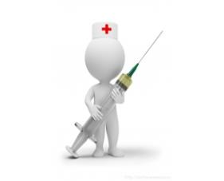
Синергетический эффект
Пациентские организации
Общество
Общество
Медицинское сообщество
МинЗдрав
Общество

Slide 11
Комплексная система реабилитации
Физиологическая реабилитация
Психологическая реабилитация
Экономическая реабилитация
Социальная реабилитация

Slide 12
Благодарим за внимание
02.02.17 г. Казань

